Slide 1
RENDICION DE CUENTAS SISTEMA DE GESTION DE SEGURIDAD Y SALUD EN EL TRABAJO SG-SST - 2020

Slide 2
CONTENIDO
1.SISTEMA DE GESTION DE SEGURIDAD Y SALUD EN EL TRABAJO.
2.PRESUPUESTO
3.GESTION DE PROGRAMAS
4.GESTION DE EMERGENCIAS.
5.CONVIVENCIA LABORAL.
6.COPASST.
7.GESTION DEL RIESGO.

Slide 3
CONTENIDO
8.AUSENTISMO.
9.ACCIDENTALIDAD.
10.EVALUAICON SG-SST.
11. INFORMES DE SEGUIMIENTIO A LA CONTRATACIÓN EN EL COMPONENTE DEL SGSST.
12.COMPONENTE AMAZONAS.
13.AUDITORIAS

Slide 4
SISTEMA DE GESTIÓN DE SEGURIDAD Y SALUD
EN EL TRABAJO
DECRETO 1072 DE 2015
Y RESOLUCION 312 DE 2019
MINISTERIO DE TRABAJO

Slide 5
1.1. MARCO NORMATIVO DE SST
NORMATIVIDAD EN EL MARCO DE LA SST
DECRETO 1072 DE 2015
RESOLUCION 666 DE 2020
RESOLUCION 0312 DE 2019
Regula el diseño e implementación de los SG-SST
Establece los protocolos de bioseguridad para las empresas
Describe los estándares mínimos del SG-SST.

Slide 6
1.2. SISTEMA DE GESTIÓN DE SEGURIDAD Y SALUD EN EL TRABAJO
?
Encargado de prevenir las lesiones y enfermedades causadas por las condiciones del trabajo

Slide 7
1.3 PLAN DE TRABAJO ANUAL
INTERPRETACION:
De acuerdo al respectivo análisis, se evidencia lo siguiente:
De las veintiséis (26) actividades propuestas de los diferentes subsistemas de SST, se dio cumplimiento del 100%, durante el año 2020.

Slide 8
2. PRESUPUESTO
INTERPRETACION:
De cuerdo a la asignación presupuestal para el año 2020, la cual fue de $32.101.233, se realizó una inversión de $32.101.233 lo que equivale al 100% del total presupuestado, distribuido en los doce meses del año, en las diferentes actividades del SG-SST.

Slide 9
2.1 PRESUPUESTO ARL
INTERPRETACION:
De cuerdo a la asignación presupuestal para el año 2020,por parte de la ARL, el cual fue de $36.115.086, se ejecutó el 100% del valor presupuestado.

Slide 10
3. GESTION SG-SST

Slide 11
3.1 MEDICINA PREVENTIVA Y DEL TRABAJO
Gestión del seguimiento a los Programas de Vigilancia Epidemiológica: Psicosocial, Cardiovascular y Biomecánico.
Estilos de vida saludables
Se realizan campañas semanales de motivación mediante Intranet y correos electrónicos. Las campañas incluyen una frase que invita a los funcionarios a llevar hábitos y estilos de vida más saludables.

Slide 12
3.1.1. Evaluación de Factores de Riesgo Psicosocial
Descripción Sociodemográfica de Población Trabajadora
INTERPRETACIÓN:
En este diagnóstico del nivel de riesgo de los factores psicosociales en el IPSE, en cuanto a rango de edad se observa: entre los 18 y los 30 años de edad está el 16,28% de los colaboradores, entre los 31 y los 40 años el 27,91%, entre los 41 y los 50 años el 24,42% y más de 50 años un 31,40%.

Slide 13
3.1.1. Evaluación de Factores de Riesgo Psicosocial
Resultados Frentes a condiciones de Riesgo Psicosocial:
INTERPRETACIÓN:
Teniendo en cuenta la distribución del 100% de los participantes en la evaluación, los colaboradores que se perciben en niveles de riesgo alto y muy alto en cada condición, corresponde a:
condiciones intralaborales un 40%
condiciones extralaborales un 49%
condiciones individuales un 43%

Slide 14
3.1.1. Evaluación de Factores de Riesgo Psicosocial
Resultados Frente a Factores Intralaborales:
INTERPRETACIÓN:
De acuerdo con la distribución anterior, en nivel de riesgo alto y muy alto se encuentra:
• Liderazgo y relaciones sociales en el trabajo un 43%
• Control sobre el trabajo un 36%
• Demandas del trabajo un 32%
• Recompensas un 43%

Slide 15
3.1.1. Evaluación de Factores de Riesgo Psicosocial
Resultados Frente a Factores Extralaborales:
INTERPRETACIÓN:
Teniendo en cuenta la distribución de la población en la empresa, en cuanto a los factores extralaborales, se evidencia que en los niveles de riesgo alto y muy alto se encuentra:
En la dimensión de tiempo fuera del trabajo un 38%.
En la dimensión de características de la vivienda y su entorno un 60%.
En la dimensión de desplazamiento vivienda - trabajo - vivienda un 67%

Slide 16
3.1.1. Evaluación de Factores de Riesgo Psicosocial
Resultados Frente a Factores Individuales:
INTERPRETACIÓN:
La percepción del nivel de riesgo en cuanto a las condiciones individuales, se presta para interpretar que del total de la población participante hay un 63% de la población (total participante) que tienen situaciones que aporta a la experimentación de ansiedad en sus vidas (niveles de riesgo alto y muy alto), ya sea por estados patológicos, afrontamiento en el relacionamiento con otras personas y su trabajo o hábitos de vida.

Slide 17
3.2. SEGUIMIENTO AL AUTOREPORTE DE CONDICIONES DE SALUD
INTERPRETACION:
Debido a la contingencia por el COVID-19, cada uno de los servidores del IPSE, realizan diariamente su autoreporte de condiciones de salud, donde se evidencia, condiciones de salud, posteriormente se realiza seguimiento a los colaboradores que reportan algún tipo de síntoma referente a COVID-19.

Slide 18
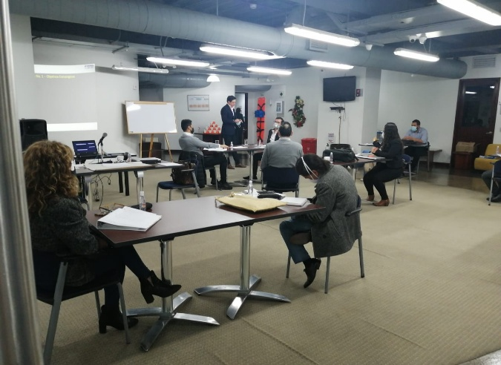
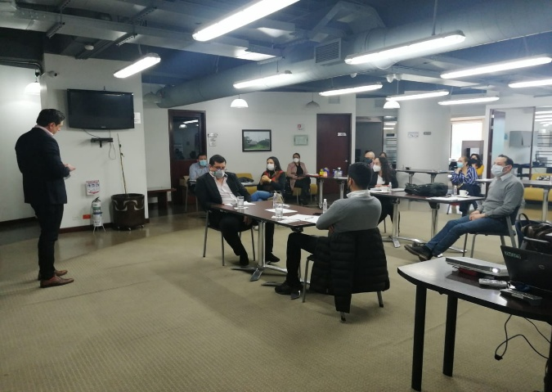
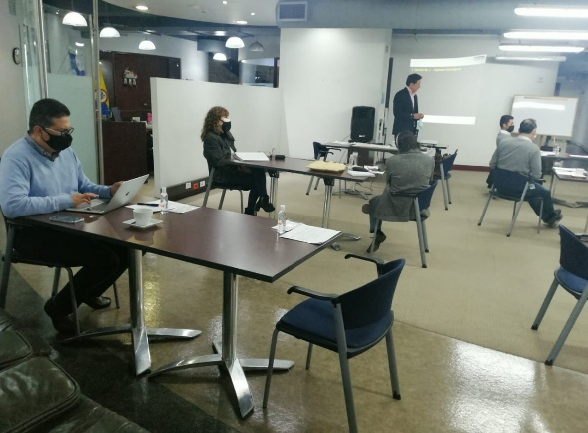
3.3. PROTOCOLO DE BIOSEGURIDAD
De acuerdo a lo estipulado en la Resolución 666 de 2020, se desarrolló el respectivo protocolo de bioseguridad para el Instituto, donde se plasmaron cada una de las acciones necesarias para la mitigación de la propagación del COVID-19, en las instalaciones, entre las cuales están, el uso de tapabocas, distanciamiento social entre otras

Slide 19
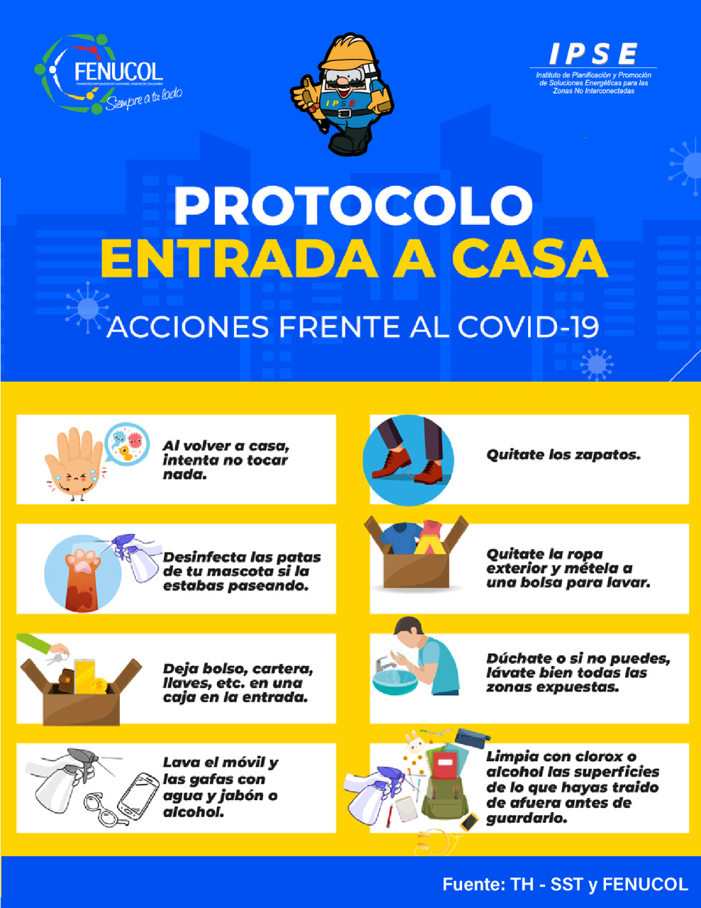
3.3.1. PROTOCOLO ENTRADA A CASA
Se estipuló dentro del protocolo de bioseguridad, las acciones tendientes a disminuir el riesgo de contagio en los funcionarios del IPSE, por ello se estipulo el protocolo de bioseguridad para la entrada a casa, donde se plasmó el paso a paso, para una correcta desinfección, dicho protocolo fue socializado con cada uno de los colaboradores del instituto.

Slide 20
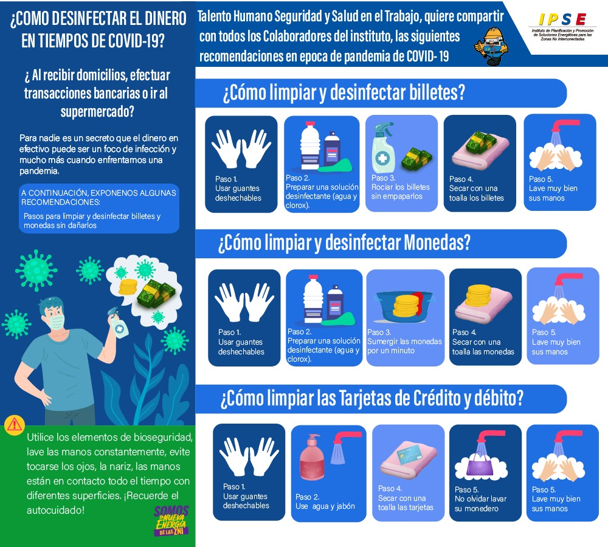
3.3.2. PROTOCOLO PARA DESINFECCION DE ELEMENTOS
Se estipuló dentro del protocolo de bioseguridad, las acciones tendientes a disminuir el riesgo de contagio en los funcionarios del IPSE, por ello se estipuló el protocolo de bioseguridad para la desinfección de elementos, tales como dinero, monedas y tarjetas, utilizados en las actividades rutinarias, este protocolo fue socializado con todo el personal del IPSE.

Slide 21
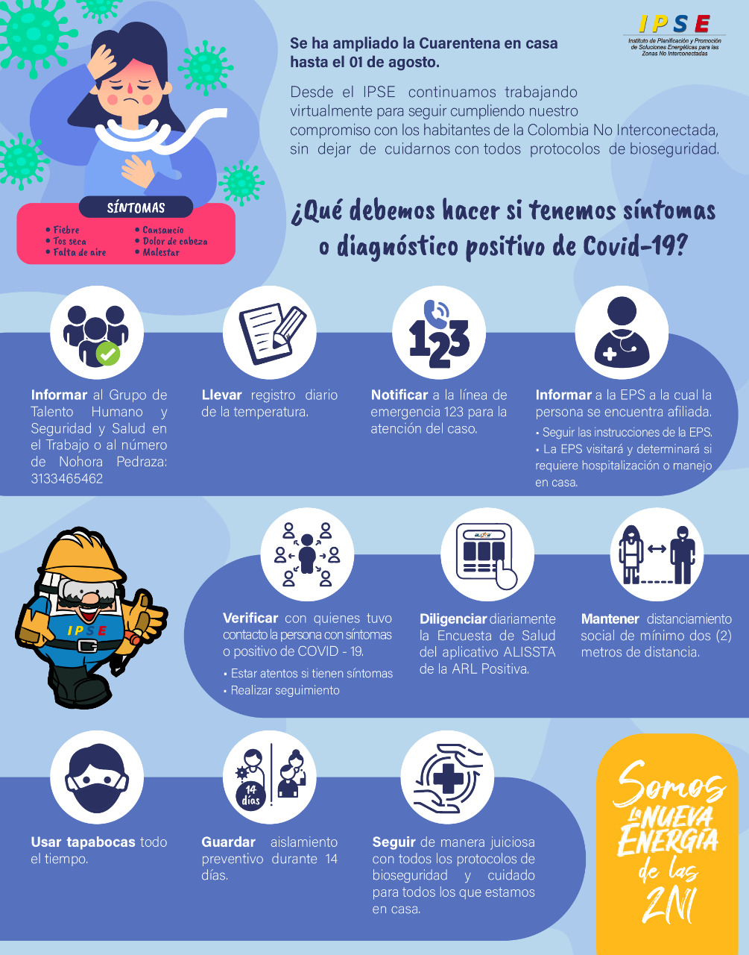
3.3.3. PROTOCOLO ANTE REPORTE DE SINTOMAS
Se estipuló dentro del protocolo de bioseguridad, las acciones tendientes a disminuir el riesgo de contagio en los funcionarios del IPSE, se determinó el reporte de síntomas asociados a COVID-19, se enumera el paso a paso, que deben seguir los colaboradores del Instituto ante sospecha de algún síntoma.

Slide 22
3.4. INSPECCIONES DE PUESTOS DE TRABAJO EN LAS INSTALACIONES IPSE
INFORME SOBRE LAS INSPECCIONES REALIZADAS
CONCLUSIONES GENERALES
Se requiere el cambio de tapete en los tres (3) pisos de la sede Calle 99 se evidencia el deterioro de la alfombra o tapete que cubre su piso.
Se recomienda el mantenimiento a las baterías de los baños
Las instalaciones permanecen con buen aseo y limpieza.
Se recomienda realizar mantenimiento correctivo o cambio de las sillas de los funcionarios de las dos sedes.

Slide 23
3.4. INSPECCIONES DE PUESTOS DE TRABAJO EN INSTALACIONES IPSE
INFORME SOBRE INSPECCIONES REALIZADAS
CONCLUSIONES GENERALES
El instituto cumple con todo lo referente a gestión de emergencias (botiquín de primeros auxilios, camillas de emergencia, DEA, sistemas de alarma).
Se cuenta con la Brigada de Emergencia capacitada, al igual que el COPASST, en cuanto al apoyo para realizar campañas de prevención en riesgos biológicos (COVID-19), a todos los Servidores públicos y Contratistas del IPSE.
Se requiere el aseo, con mayor prioridad en los puestos de trabajo y la limpieza con desinfectantes y alcohol, con el fin de prevenir el riesgo biológico (Covid-19).

Slide 24
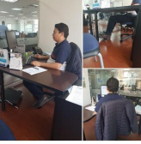
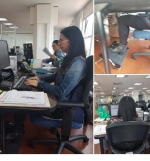
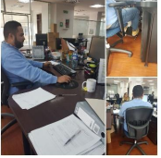
3.5. ANALISIS DE PUESTOS DE TRABAJO
Para el presente año, se realizó el respectivo análisis de puestos de trabajo, donde se emitieron las siguientes recomendaciones:
Adquisición de sillas ergonómicas.
Pausas activas.
Continuar con las capacitaciones en higiene postural.
Jornadas de orden y aseo.
Realizar reorganización de puestos de trabajo, donde se evidencia cantidad de documentos y archivos en medio físico encima de los escritorios y en las gavetas.

Slide 25
3.6. VIGILAR LAS CONDICIONES EN LOS AMBIENTES DE TRABAJO
El Sistema de Gestión de Seguridad y Salud en el Trabajo continuamente realiza campañas de prevención y capacitación para prevenir accidentes laborales.
ACTIVIDAD DE RUMBA TERAPIA, YOGA
CAPACITACIÓN DE RIESGO PÚBLICO PARA LA BRIGADA DE EMERGENCIA
ACTIVIDADES DE CONVIVENCIA LABORAL
ACTIVIDADES DE GESTIÓN DEL CAMBIO
ACTIVIDADES DE GESTIÓN DEL CAMBIO
CAMPAÑAS DE BUEN TRATO
PLANES DE ACCIÓN EN LOS SUBSISTEMAS DEL SGSST

Slide 26
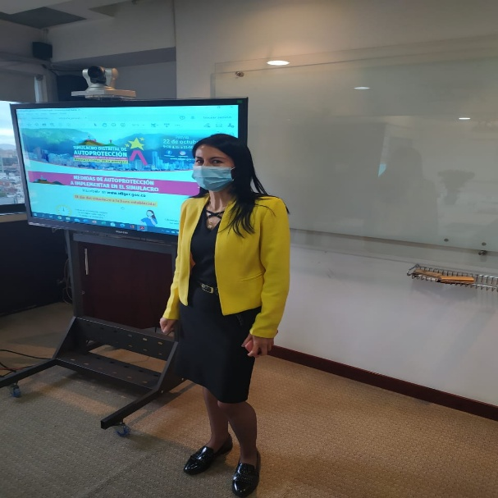
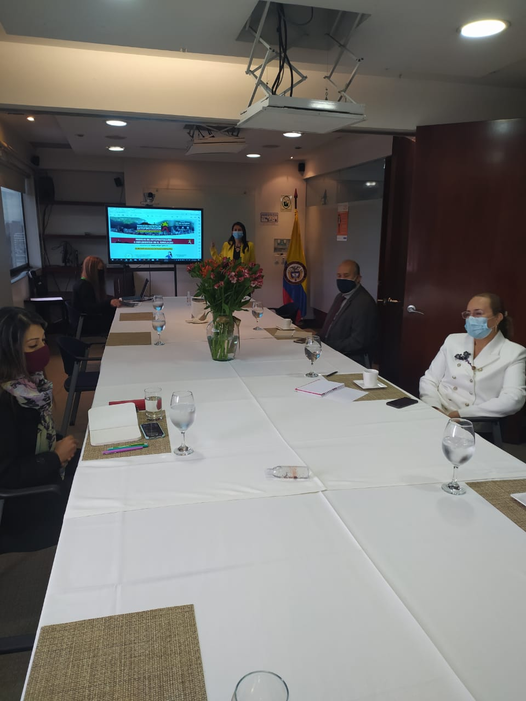
4. GESTIÓN DE EMERGENCIAS-IPSE
4.1. SIMULACRO 2020
Para este año, debido a la contingencia por el COVID -19, no se desarrolló simulacro de evacuación físicamente, por el contrario se realizó la respecta revisión del plan de preparación y respuesta ante emergencia, con el ánimo de mantenerlo actualizado de acuerdo a las condiciones actuales que se están presentando.

Slide 27
5. CONVIVENCIA LABORAL
INTERPRETACION:
Para la vigencia anterior, se programaron 4 reuniones mensuales del Comité de Convivencia Laboral, de las cuales se ejecutaron en su totalidad, de igual manera no se presentaron quejas por temas de acoso laboral en las instalaciones del IPSE.

Slide 28
5.1. CONVIVENCIA LABORAL
ACTIVIDADES DESARROLLADAS POR EL COMITE
NO. RADICADO | AREA | ACTIVIDAD
20201530000566 | Comité de Convivencia Laboral | Establecer actividades de fortalecimiento de convivencia laboral del Instituto.
20201530001276 | Comité de Convivencia Laboral | Presentación al Director General del IPSE la actvidad virtual en vivo , para todos los colaboradores del IPSE.
20201530001276 | Comité de Convivencia Laboral | Estar atentos para cualquier situación de posible acoso laboral que se pueda llegar a presentar en el IPSE.
20201530002416 | Comité de Convivencia Laboral | Socialización Campañas de Buen Trato.
20201530002416 | Comité de Convivencia Laboral | Capacitación para el manejo de Riego Psicosocial con el trabajo en casa
20201530003476 | Comité de Convivencia Laboral | Continua Campañas de Buen Trato.
20201530003476 | Comité de Convivencia Laboral | Realización de las elecciones del nuevo comité de Convivencia Laboral diciembre 2020 a diciembre 2022.

Slide 29
6. COPASST
INTERPRETACION:
Para la vigencia anterior, se programaron 12 reuniones mensuales del comité Paritario de Seguridad y Salud en el Trabajo, de las cuales se ejecutaron en su totalidad.

Slide 30
6.1.COPASST
ACTIVIADADES DESARROLLADAS POR EL COMITE
No RADICADO | AREA | ACTIVIDAD
20201330000506 | COPASST | CAPACITACIÓN COPASST SOBRE LA PREVENCION Y MEDIDAS CONTRA EL COVID-19
20201330000506 | COPASST | AVISO PREVENTIVO PARA MOVILIZACIÓN EN ESCALERAS
20201330000506 | COPASST | SOCAILIZACION DE ANALISIS DE PUESTO DE TRABAJO E IULMINACION
20201310014473 | COPASST | INICIO DE PROGRAMA DE PREVENCIÓN DEL RIESGO BIOLÓGICO COVID 19 PERMANENTE A LAS ACCIONES PREVENTIVAS Y PROTOCOLOS
20201330001086 | COPASST | ELABORACION DEL PROTOCOLO DE BIOSEGURIDAD EN CUMPLIMIENTO A LA RESOLUCION 666 DE 2020
20201330001086 | COPASST | ACTUALIZACION DE LA MATRIZ DE RIESGOS, INCLUYENDO COVID 19
20201330001086 | COPASST | REVISION ACTIVIDADES DE LA SEMANA DE LA SALUD
20201330018313 | COPASST | SOCIALIZACION PROTOCOLO DE BIOSEGURIDAD PR INGREO INTALACIONES IPSE
20201330018313 | COPASST | CAPACITACIÓN DE HIGIENE POSTURAL Y DOLOR DE ESPALDA
20201330001576 | COPASST | SOCIALIZACÓN DEL PROTOCOLO DE BIOSEGURIDAD
20201330002026 | COPASST | REVISION Y SEGUIMIENTO DE PROTOCOLOS DE BIODEGURIDAD
20201330002426 | COPASST | SOCIALIZACION Y RECOMENDACIÓN DEL PROTOCOLO DE BIOSEGURIDAD Y TRABAJO EN CASA
20201330002956 | COPASST | EXPOSICIÓN Y SOCIALIZACION SOBRE IMPORTANCIA DE SG-SST PARA EL IPSE
20201330003266 | COPASST | Comunicar al Director la vacante del miembro de COPASST por parte de la entidad
20201330003516 | COPASST | Comunicar al Director la vacante del miembro de COPASST por parte de la entidad

Slide 31
7. GESTION DE RIESGOS SG-SST

Slide 32
7.1. RIESGOS LATENTES EN EL IPSE
RIESGOS ERGONIMICOS
Debido a la pandemia causada por el COVID-19, se dió la necesidad de realizar trabajo remoto en casa, esto a su vez ocasionó traumatismo y se evidencio problemáticas como la falta de herramientas necesarias para un optimo trabajo, pero desde Seguridad y Salud en el Trabajo se llevaron a cabo las siguientes acciones de mitigación:
Pausas Activas
Capacitaciones en Higiene Postural
Acompañamientos Psicosociales
Adecuación y entrega de algunas sillas ergonómicas

Slide 33
7.1. RIESGOS LATENTES EN EL IPSE
RIESGO BIOLOGICO
Debido a la pandemia causada por el COVID-19, se realizó la correspondiente actualización de la matriz, incluyendo el SARS-CoV-2, como riesgo biológico, ya que puede estar presente en cada una de las actividades rutinarias de los funcionarios del IPSE, para ello se realizaron las siguientes acciones de mitigación:
Diseño del Protocolo de Bioseguridad
Capacitaciones, referente a las precauciones que se deben tomar, para evitar la propagación del virus.
Seguimiento al autoreporte de condiciones de salud.
Seguimiento a casos sospechosos o confirmados de COVID-19.

Slide 34
7.1. RIESGOS LATENTES EN EL IPSE
RIESGO PSICOSOCIAL
Debido a las condiciones propias de la organización, tales como, desempeño de tareas, actividades ,funciones y demás , los funcionarios del IPSE, están expuestos a este tipo de riesgo, y para ello se han ejecutados acciones que han ayudado a disminuir este tipo de riesgo entre las cuales encontramos
Pausas Activas.
Actividades de esparcimiento .
Flexibilidad de horarios
Seguimiento Psicosocial

Slide 35
8. AUSENTISMO POR ACCIDENTES LABORALES
INTERPRETACION:
*Se observa que el mes con el índice más alto de ausentismo por incapacidad médica, fue el mes de Agosto con un 2,03%.
*El mes con más bajo índice de ausentismo ha sido febrero con un 0,10%, respecto al año anterior, el ausentismo por causa medica ha disminuido, gracias a cada una de las actividades de promoción de la salud y prevención de la enfermedad que se desarrollaron durante el año.

Slide 36
9. ACCIDENTES DE TRABAJO 2020
INTERPRETACION:
Para el año 2020, no se reportaron accidentes de trabajo en las instalaciones del IPSE, ni con el trabajo en casa, esto gracias a las actividades de capacitaciones llevadas a cabo, desde Seguridad y Salud en el Trabajo en cuanto a prevención de accidentes de trabajo tanto en la presencialidad, como en el trabajo remoto en casa.

Slide 37
10. EVALUACIÓN DEL COMPONENTE SG-SST 2020
INTERPRETACION:
De acuerdo a la valoración hecha internamente, y la realizada por la ARL, el promedio de la gestión de las actividades del SG-SST, fue de 99%.

Slide 38
11.INFORMES DE SEGUIMIENTIO A LA CONTRATACIÓN EN EL COMPONENTE DEL SGSST
11,1 DIRECCION GENERAL
OBSERVACIONES GENERALES
Es necesario señalar que el requisito de Seguridad y Salud en el Trabajo debe ser
evidenciado por los contratistas.
Es necesario realizar las reuniones previo al inicio de las actividades, en la cual se
requiere que esté presente el supervisor del contrato y la profesional de Seguridad y Salud en el Trabajo.
Es necesario darle cumplimiento a lo estipulado en los respectivos estudios previos y dela importancia de enviar las respectivas evidencias de cada ítem solicitado desde el componente de seguridad y salud en el trabajo.

Slide 39
11,2 SUBDIRECCION DE CONTRATOS Y SEGUIMIENTO
OBSERVACIONES GENERALES
Para los contratos del FAZNI específicamente, se requiere que el Administrador envié al IPSE una Certificación del Revisor Fiscal y/o Representante Legal..
A raíz de la emergencia sanitaria por la pandemia del Coronavirus COVID-19, se les ha solicitado a través de los supervisores para que los contratistas enviaran al IPSE los diferentes Protocolos de Bioseguridad.
Para algunos de los casos observados, el personal involucrado contractualmente en los proyectos, inicia actividades sin presentar exámenes ocupacionales y el esquema de vacunación. Se solicita a los supervisores estar pendiente del requerimientos del SGSST.

Slide 40
11,3 SUBDIRECCION DE PLANIFICACION Y PROMOCION DE SOLUCIONES ENERGETICAS:
OBSERVACIONES GENERALES
Es necesario realizar las reuniones previo al inicio de las actividades, en la cual se
requiere que esté presente el supervisor del contrato con el apoyo del profesional de Seguridad y Salud en el Trabajo.
Tener en cuenta los contratos ya finalizados se deben liquidar cuando son de naturaleza personas jurídicas en apoyo a la gestión del respectivo supervisor.
Es necesario darle cumplimiento a lo estipulado en los respectivos estudios previos y dela importancia de enviar las respectivas evidencias de cada ítem solicitado desde el componente de Seguridad y Salud en el Trabajo.

Slide 41
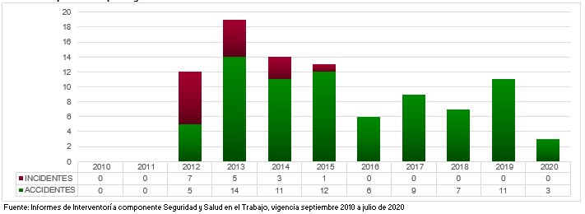
12. COMPONENTE AMAZONAS
ACTIVIDADES DE MEDICINA PREVENTIVA Y DEL TRABAJO
ACCIDENTALIDAD
INTERPRETACION:
Para la vigencia 2020, en el componente AMAZONAS, se presentaron 3 accidentes de trabajo, el índice mas bajo en 11 años de registros, esto gracias a la actividades del Subprograma de Medicina Preventiva y del Trabajo.

Slide 42
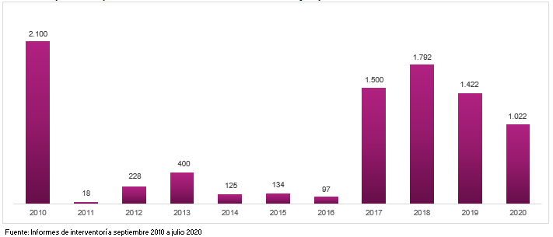
12. COMPONENTE AMAZONAS
ACTIVIDADES DE MEDICINA PREVENTIVA Y DEL TRABAJO
INDUCCIONES Y CAPACITACIONES
INTERPRETACION:
Para la vigencia 2020, en el componente AMAZONAS, se le realizó inducciones y capacitaciones a un total de 1022 personas.

Slide 43
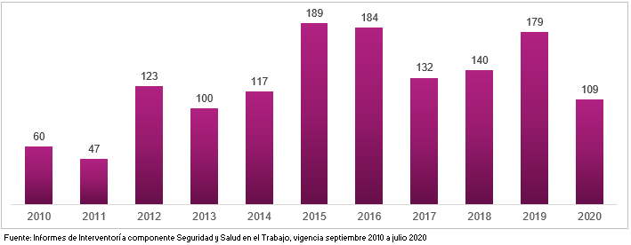
12. COMPONENTE AMAZONAS
ACTIVIDADES DE MEDICINA PREVENTIVA Y DEL TRABAJO
PROMEDIO DE PERSONAS IMPACTADAS CON LAS ACTIVIDADES DE MEDICINA PREVENTIVA
INTERPRETACION:
Para la vigencia 2020, en el componente AMAZONAS, se obtuvo un promedio de 109 personas impactadas con las actividades de Medicina Preventiva y del Trabajo.

Slide 44
13. AUDITORIAS SG-SST-2020
FORTALEZAS Y CONFORMIDADES
Existencia de una Política de SST que se ha documentado, comunicado, con alcance a todas las actividades que realiza la entidad.
EL IPSE cuenta con la asignación de una persona responsable del SG SST, quien cumple con el perfil y competencias establecidas en la Resolución 0312 de 2019 del Ministerio de Trabajo.
Se resalta la adecuada presentación y análisis de la información referente al informe de Rendición de Cuentas realizado para el SG SST.
Se evidenció que el Instituto realiza una identificación, seguimiento y evaluación de los requisitos legales que aplican a su actividad.
Como mecanismo de participación de los trabajadores, se evidenció que el IPSE cuenta con un Comité Paritario de Seguridad y Salud en el Trabajo muy activo, participativo y comprometido.

Slide 45
13. AUDITORIAS SG-SST-2020
CONCLUSIONES Y RECOMENDACIONES
No se identificaron incumplimientos a los requisitos del SG-SST establecidos en el decreto1072 de 2015 del Ministerio de Trabajo.
A través de un estudio de carga ocupacional, evaluar la carga laboral con la que cuenta la responsable del SG SST, con el fin de que el IPSE pueda asignar Recursos Humanos que apoye las actividades.
Generar indicadores de cobertura por procesos para identificar los cargos (procesos) que generan inasistencia a las actividades de capacitación.
Realizar evaluación de desempeño a los brigadistas, con el fin de contar con el personal que realmente quiere participar y actuar con responsabilidad.

Slide 46
Mayor Información
NOHORA HILDA PEDRAZA ROZO
Profesional Especializado SGSST- IPSE
Nohorapedraza@ipse.gov.co
(57+1) 6397888 ext. 203
Bogotá, Colombia
IPSEnergiaZNI
@IPSEnergiaZNI
@IPSEnergiaZNI
Notes:
At this slide there is a background placeholder. Click to the small icon on the center of the slide and choose an image from your computer. After you added the image, you must sent it to back with Right Click on Image -> Send to Back -> Send to Back.

Slide 47
Gracias

